Slide 1


VOOR ZELDZAME EN GENETISCHE AANDOENINGEN
Het belang van registers, infrastructuur en
(inter)nationale samenwerking
voor toegang tot innovatieve medicijnen
Almere, 16 juni 2017
Dr. Cor Oosterwijk
Directeur VSOP

Slide 2
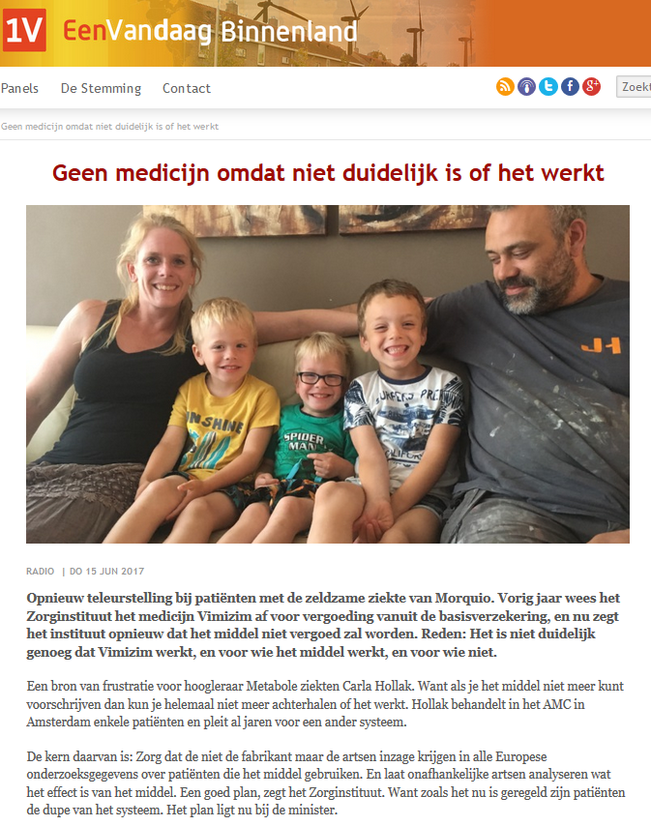

Slide 3
VSOP: 74 lidorganisaties
Stichting AA & PNH Contactgroep • Stichting Amyloidose Nederland • Autosomaal Dominante Cerebellaire Ataxia Vereniging Nederland (ADCA) • Platform Congenitale Hernia Diafragmatica (Platform CHD) • Belangengroep Multiple Endocriene Neoplasie (M.E.N.) • Belangenvereniging Beckwith-Wiedemann Syndroom (BWS) • Belangenvereniging Van Kleine Mensen (BVKM) • Belangenvereniging Von Hippel-Lindau (VHL) • Contactgroep Marfan Nederland • DSDNederland • Fabry Support & Informatie Groep Nederland (FSIGN) • Fybrodysplasia Ossificans Progressiva Stichting Nederland (FOP) • Fragiele X Vereniging Nederland • Galactosemie Vereniging Nederland (GVN) • Nederlandse ouder- en patiëntenvereniging voor HEmangiomen en VASculaire malformaties (HEVAS) • HME-MO Vereniging Nederland • Interstitiële Cystitis Patiëntenvereniging (ICP) • Jeugdreuma Vereniging Nederland (JIA) • Landelijke Patiënten- en Oudervereniging voor Schedel- en/of Aangezichtsafwijkingen (LAPOSA) • Vereniging voor licht- en stralingsgevoeligen (CPLD Vereniging) • LGD Alliance Nederland • Macula Degeneratie Vereniging (MD) • Nederlandse Cystic Fibrosis Stichting (NCFS) • Nederlandse Hypofyse Stichting • Nederlandse Klinefelter Vereniging (NKV) • Longfibrose Patiëntenvereniging • Nederlandse patiëntenvereniging voor mensen met Epidermolysis Bullosa (DEBRA) • Nederlandse Phenylketonurie Vereniging (PKU) • Nederlandse Vereniging van Hemofilie Patiënten (NVHP) • NephcEurope • Bijniervereniging NVACP • Neurofibromatose Vereniging Nederland (NFVN) • NINA Foundation • OSCAR Nederland • Parkinson Vereniging • Patiëntenvereniging MED SED • Prader-Willi Fonds Stichting Patiëntenorganisatie Prader-Willi Syndroom Nederland (Stichting PWS) • SGA Platform • Stichting De Ontbrekende Schakel (DOS) • Stichting Diagnose Kanker (SDK) • Stichting Downsyndroom (SDS) Stichting Marshall-Smith Syndrome Research Foundation (MSS) • Stichting MRK-vrouwen (Mayer-Rokitansky-Kuster syndroom)• Nierpatiënten Vereniging Nederland • Stichting Noonan Syndroom • Stichting Primaire Ciliaire Dyskinesia Belangengroep (PCD) • Stichting Pulmonale Hypertensie Associatie Nederland (PHA NL) • Nederlandse Vereniging van Patiënten met Sternocostoclaviculaire Hyperostosis (SCCH) • Stichting Rubinstein Taybi Syndroom (RTS) • Stichting Lynch Polyposis • Stichting Tubereuze Sclerosis Nederland (TSC) • Syringomyelie Patiënten Vereniging (SPV) • Stichting voor Afweerstoornissen (SAS) • Vasculitis Stichting • Vereniging Anusatresie (VA) • Vereniging Oog in Oog • Vereniging Osteogenesis Imperfecta (VOI) • Spierziekten Nederland • Vereniging van Allergie Patiënten (VAP) • Vereniging van Ehlers-Danlos Patiënten (VED) • Vereniging van Huntington • Vereniging van Patiënten met Erythropoëtische Protoporphyrie (EPP) • Vereniging voor mensen met het 'Van Lohuizen syndroom' (CMTC) • Vereniging voor Ouderen en Kinderen met een Slokdarmafsluiting (VOKS) • Vereniging Ziekte van Hirschsprung • Volwassenen, Kinderen en Stofwisselingsziekten (VKS)

Slide 4

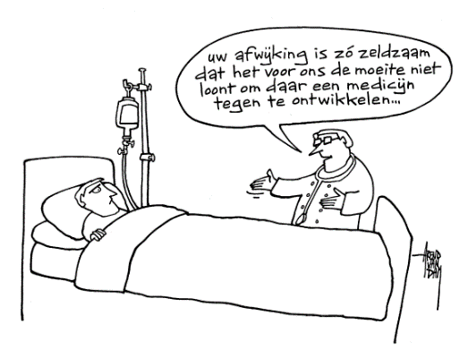
Zeldzame aandoeningen
Prevalentie: minder dan 1 op 2000
Aantal zeldzame aandoeningen 7.000
Aantal patiënten: Nederland: 1 miljoen, EU: 30 miljoen
80% genetisch en/of erfelijk
75 % openbaart zich in de kindertijd
20% zorgkosten
10% sterfgevallen
25% te late diagnose: tijd tot diagnose 5-30 jaar
Ontoereikende zorg vanwege: onbekendheid; ontoereikende diagnostiek, geen / dure therapie, ontbrekende kwaliteitstandaarden, onvoldoende volume / netwerken, onvoldoende coördinatie

Slide 5
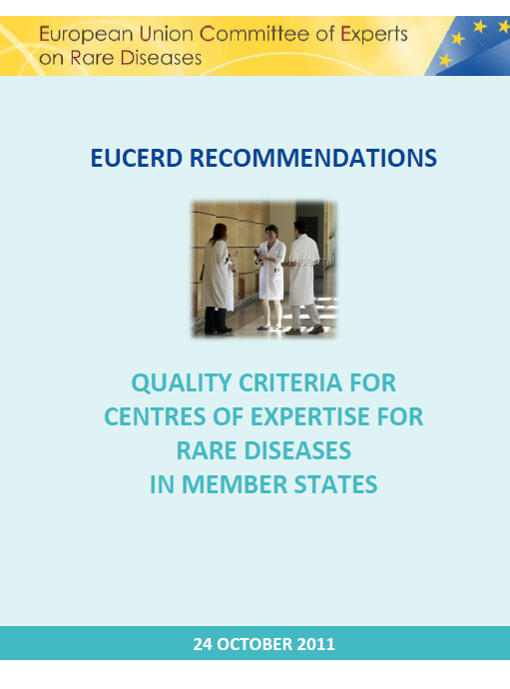

VSOP: organisatie en werkterreinen
1979: VSOP
2000: Erfocentrum
25 medewerkers
Nationale & Europese projecten
  Belangenbehartiging en beleidsbeïnvloeding
  Awareness in samenleving en zorg
  Zwangerschap en erfelijkheid
  Tijdige en juiste diagnostiek
  Kwaliteit van de zorg
  Organisatie van de zorg
  Onderzoek en therapieontwikkeling
  Medicijnbeleid

Slide 6

Kwaliteitsinstrumenten VSOP
Generieke modules
Communicatie en voorlichting
Farmaceutische zorg
Erfelijkheid
Erfelijkheid bij kanker
Huisartsgeneeskundige zorg
Preconceptie- en prenatale zorg
Psychosociale zorg
Registers
Zelfmanagement
Visiedocument Organisatie en Concentratie van zorg
Erfelijke borst- en eierstokkanker (BRCA)
Heriditaire Hemochromatose
Li-Fraumeni Syndroom
ADCA *
NF1 *
NF2 *
Myotone Dystrofie
Ziekte van Hirschsprung
Nefrotisch Syndroom *
Marshall Smith Syndroom *
Dwarslaesie
Mitochondriële ziekten
Noonan Syndroom *
Craniofaciale aandoeningen *
In ontwikkeling
AL-Amyloïdose
Anorectale malformaties
Cluster van bijnierziekten
Slokdarmafsluiting *
Erfelijke stollingsstoornissen
Primaire Scleroserende Cholangitis
Parkinsonismen
Huisartsen
Huisartsenbrochures: 70 + 15 in ontwikkeling
* Patiënteninformatie
Tubereuze Sclerose Complex (TSC)
Prenatale CNV-detectiediagnostiek

Slide 7
Toetsing expertisecentra

Slide 8
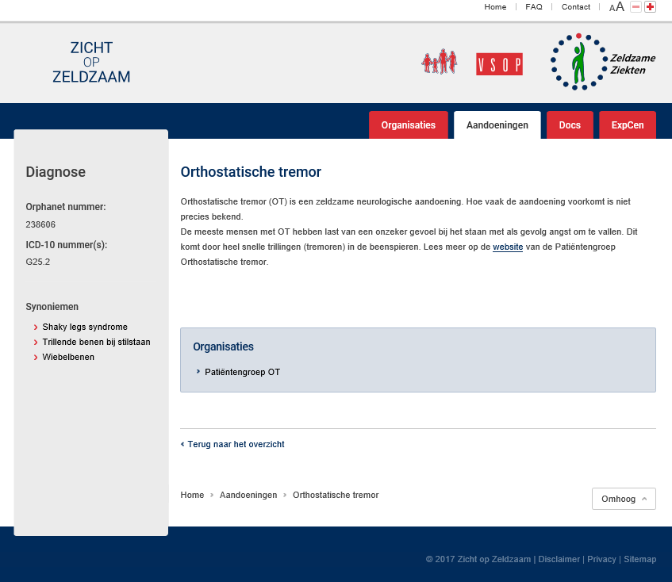
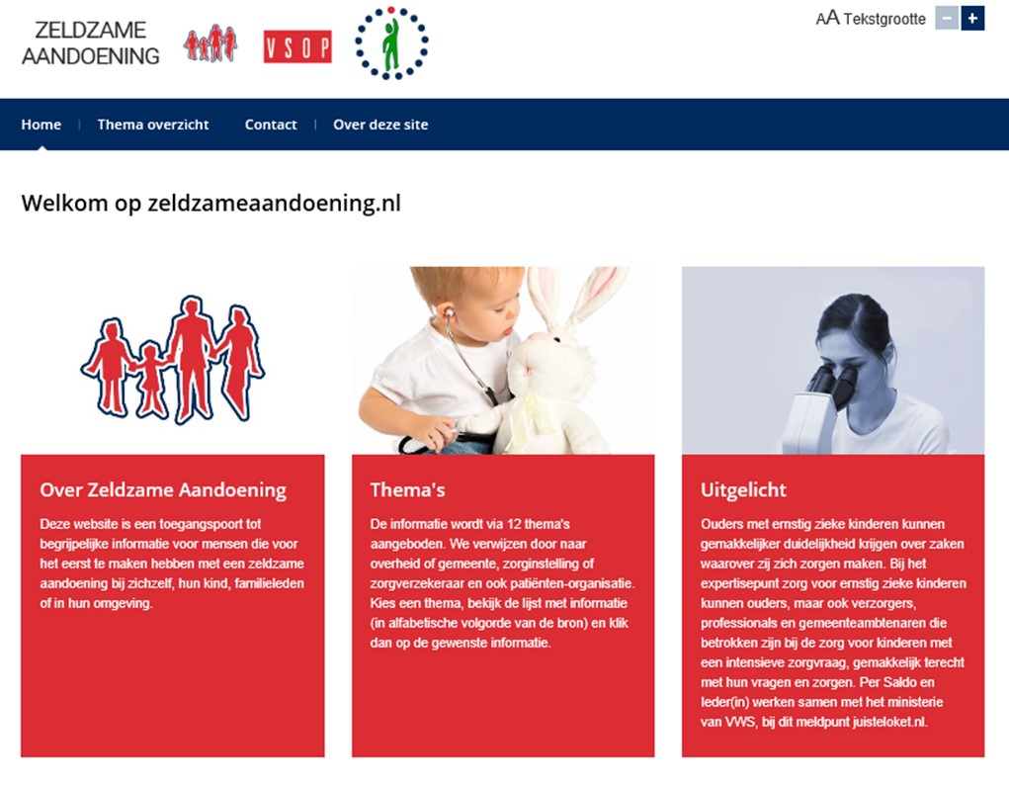
zichtopzeldzaam.nl zeldzameaandoening.nl

Slide 9
Van expertisecentra naar nationale expertisenetwerken
NF1
NF2
Fragiele X Syndroom
Vasculitis
Craniofaciale aandoeningen
DSD
10 pilots (‘Samen beslissen’)

Slide 10
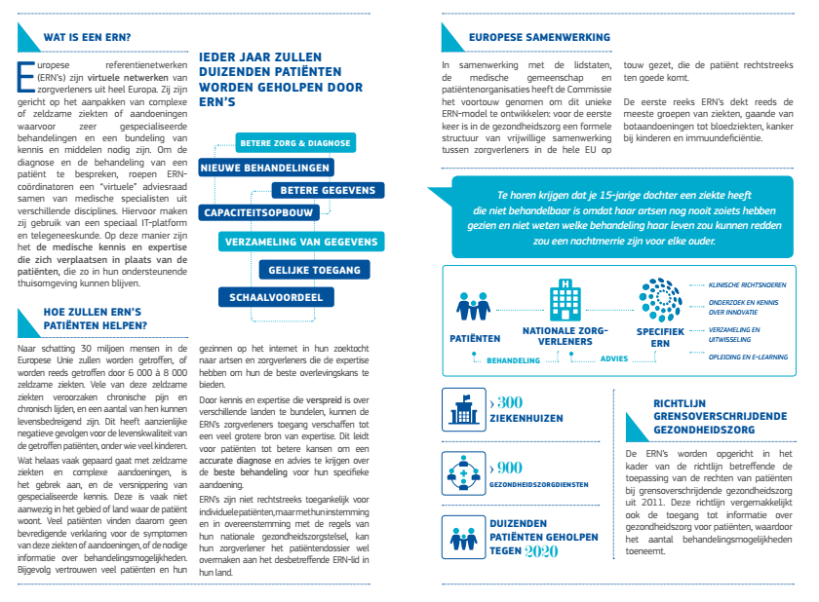
Van expertisecentra naar Europese expertisenetwerken
http://ec.europa.eu/health/ern/policy_en
http://www.eurordis.org/content/about-european-reference-networks
http://www.rd-action.eu/european-reference-networks-erns/coordination-of-rare-disease-erns

Slide 11

24 ERN’s
RN BOND bone disorders
ERN CRANIO craniofacial anomalies and ear, nose and throat
Endo-ERN endocrine conditions
ERN EpiCARE epilepsies
ERKNet kidney diseases
ERN-RND neurological diseases
ERNICA inherited and congenital anomalies
ERN LUNG respiratory diseases
ERN Skin skin disorders
ERN EURACAN adult cancers
ERN EuroBloodNet haematological diseases
ERN eUROGEN urogenital diseases and conditions
ERN EURO-NMD neuromuscular diseases
ERN EYE eye diseases
ERN GENTURIS genetic tumour risk syndromes
ERN GUARD-HEART diseases of the heart
ERN ITHACA congenital malformations and rare intellectual disability
MetabERN hereditary metabolic disorders
ERN PaedCan paediatric cancer (haemato-oncology)
ERN RARE-LIVER hepatological diseases
ERN ReCONNET connective tissue and musculoskeletal diseases
ERN RITA immunodeficiency, autoinflammatory and autoimmune diseases
ERN TRANSPLANT-CHILD transplantation in children
VASCERN multisystemic vascular diseases

Slide 12
EURORDIS-NORD-CORD Joint Declaration of
10 Key Principles for
Rare Disease Patient Registries
Patient Registries should be recognised as a global priority in the field of Rare Diseases.
Rare Disease Patient Registries should encompass the widest geographic scope possible.
Rare Disease Patient Registries should be centred on a disease or group of diseases rather than a therapeutic intervention.
Interoperability and harmonization between Rare Disease Patient Registries should be consistently pursued.
A minimum set of Common Data Elements should be consistently used in all Rare Disease Patient Registries.
Rare Disease Patient Registries data should be linked with corresponding biobank data.
Rare Disease Patient Registries should include data directly reported by patients along with data reported by healthcare professionals
Public-Private Partnerships should be encouraged to ensure sustainability of Rare Disease Patient Registries.
Patients should be equally involved with other stakeholders in the governance of Rare Disease Patient Registries.
Rare Disease Patient Registries should serve as key instruments for building and empowering patient communities.

Slide 13
EUCERD CORE RECOMMENDATIONS ON RD PATIENT REGISTRATION AND
DATA COLLECTION TO THE EUROPEAN COMMISSION, MEMBER STATES AND
ALL STAKEHOLDERS 2013
1. RD patient registries and data collections need to be internationally interoperable as
much as possible and the procedures to collect and exchange data need to be harmonised and consistent, to allow pooling of data when it is necessary to reach sufficient statistically significant numbers for clinical research and public health purposes.
1.1 They should use international standards and nomenclature to code the tentative or final
RD diagnosis. Either the OMIM code or the Orpha codes are recommended alongside any
other coding system in operation in the MS health systems, such as ICD and SNOMED-CT,
with a view to establishing a common semantic approach.
1.2 There should be adoption of a minimum common data set across RD that registries
should collect, in collaboration with global initiatives, to allow the establishment of national
and/or European RD population registries, which have the potential to collect data on all RD
patients.
1.3 A minimum common data set should be defined, and supported with a semantic
approach and Standard Operating Procedures. Interoperability (via means of mapping) of
registry specific data sets towards this common data set should enable comparison across all
RD and internationally.
1.4 For disease-specific registries, appropriate core data sets specific to the diseases or
disease groups should be adopted. In the future, such disease-specific registries could fall
under the remit of RD ERNs. Every effort should be made to incorporate current diseasespecific registry initiatives where quality can be assured.
1.5 To avoid duplication and to support Cross-Border Healthcare, the possible benefits of
using a global or European RD patient identifier (possibly incorporating the current health
identifier) should be investigated to provide a way to link information, samples and research
data, and to ensure a quick and secure means of data sharing and protection.
1.6 For countries with regional organisation of healthcare, where multiple registries exist,
overlap and duplication between the regional and national registries, should be avoided.

Slide 14
2. All sources of data should be considered as sources of information for RD registries and
data collections, to speed up the acquisition of knowledge and the development of clinical
research.
2.1 As with all registries, registries for RD should establish clear purposes and objectives of
the data collection: the type of data collection should be suited to the need, and the data
captured should be appropriate to the proposed use of the data, both in terms of scope and
level of detail.
2.2 RD Centres of Expertise, where they exist, should contribute to a registry(ies). Other
experts in the field should also contribute to the registry(ies).
2.3 (Electronic) health records from any sector of healthcare delivery are a valuable source
for core data collection. Automatic data acquisition from these sources should be envisaged
to ease the data collection process.
2.4 Collection of data on RD should be delineated in the National RD plan/strategy.
2.5 A system to allow the collection of data directly reported by patients should be included
along with systems for data reported by clinicians.

Slide 15
3. Collected data should be utilised for public health and research purposes.
3.1 RD data collected should be used to support policy development at local, regional,
national and international level.
3.2 RD data collected should, where possible, facilitate clinical and epidemiological research
and the monitoring of care provision and therapeutic interventions, including off-label use of
approved drugs and existing medications.
3.3 RD data collected should, where possible, be used to provide information for multicentre and multi-national clinical trial feasibility studies.
3.4 Pooling of data across data collections and other resources, including internationally,
should be encouraged to reach a critical mass for data analysis. According to the
governance/oversight criteria, data should be made accessible to groups with legitimate
questions such as researchers and policy/decision makers.
3.5 Access and sharing of data should be defined to control how data is shared and
published in the public domain and this should be facilitated through the national RD
plan/strategy.

Slide 16
4. Patient registries and data collections should adhere to good practice guidelines in the
field. Specific to the current and future specificities of RD registries:
4.1 Involvement of stakeholders such as patients, policymakers, researchers and clinicians
(and industry, where appropriate) in the design, analysis and governance of registries is
important to address the complexity and scarcity of knowledge on RD.
4.2 Representatives of all stakeholders should be invited to provide best possible expert
support through an advisory board or committee to ensure appropriate information flow
and knowledge exchange into and from the registry, and they should define a sustainability
and exit strategy for the registry. Where appropriate, representatives from industry should
also provide input.
4.3 This multi-stakeholder model for registry governance should apply not only at a national
level but also at the European level and/or pan-European Platform repository of RD
registries.
4.4 The process for consenting patients for participation in a RD registry should take into
account the wider European and international context to ensure that patients are well
informed of this dimension and the consent process is in line with the legal requirements at
European and International level.
4.5 Patients already in a RD registry may be required to go through an additional consenting
step to ensure compatibility with such systems.
4.6 RD registries should have a system to provide regular feedback to registered patients and
their clinical teams, recognising their specific role in the success of registries in this field.

Slide 17
5. Existing and future patient registries and data collections should be adaptable to serve
regulatory purposes, where required.
5.1 For the monitoring of therapeutic interventions for RD, a strategy between industry,
academia and regulators should be agreed to ensure that data collection is expanded as
necessary, and in time embedded in disease-specific registries to serve, for example, the
requirements for post-marketing surveillance, and to support development of new
therapies. Data access needs to be compliant with agreed guidelines established by the
registry.
5.2 As quality assurance is crucial, it is a priority for existing RD registries to explore their
capacity to adapt to collect data for regulatory purposes.
5.3 There should be an early dialogue on the type of registry required (and what data is
required for regulatory purposes), and/or whether a registry exists for the condition
targeted, with all stakeholders, in order to optimise the registration of patients and the
generation of knowledge for RD for which a therapeutic intervention is being developed.
Collection of data regarding off-label use of approved drugs and existing medications should
be encouraged.

Slide 18
6. Patient registries and data collections should be sustainable for the foreseeable
timespan of the registries’ utility.
6.1 Local, regional, national and European structures contributing to or overseeing data
collection should all be supported financially to carry out this role in a sustainable way so
that financial responsibility for registries is shared proportionately between stakeholders,
MS and the EC and defined in the appropriate funding programmes.
6.2 Public-private partnerships for RD registries should be considered where applicable as a
long-term model for optimisation of resources, sustainability and co-creation of knowledge.
6.3 All registries and data collections should have in place an exit strategy in its work plan,
including contingency planning for the data in the event that the registry is terminated.
There should also be a procedure outlined for succession planning for registry continuation.

Slide 19
Outcome survey
Driving force
Co-researcher
Reviewer
Advisor
Information provider
Research subject
17/06/2017
19

Slide 20
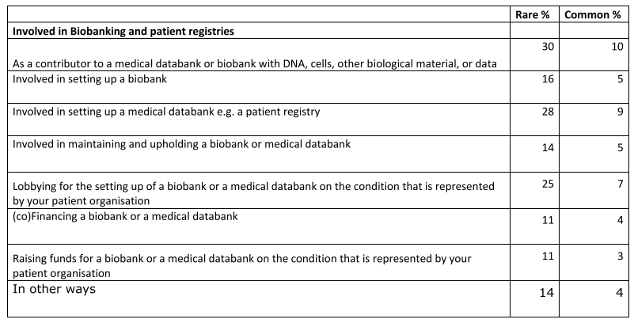
Patient involvement in biobanking en registries
Notes:
And now I will give you a few examples of such active organisations

Slide 21
Algemene conclusies conferentie VWS Kwaliteitsregisters 3
0 juni 2016
Partijen hebben geen principiële verschillen over doel, nut en noodzaak van kwaliteitsregisters.
Veel bereidheid van partijen om mee te werken aan verbeteren en structureren van het proces.
Noodzakelijk: coalitie van samenwerkende partners.
Randvoorwaarde: standaardisatie. Uniformiteit in registratie. Iedereen doet het op dezelfde manier.
Uitgaande van lerend systeem op basis van ‘real life data’.
Registratie aan de bron. Patiënt en zorgprofessional zorgen voor inhoudelijke invulling van het register.
De inbreng/ervaring van de patiënt goed borgen.
Nadruk op patiëntregisters en niet meer op aandoeningen- of geneesmiddelenregisters.
Aandacht voor datakoppeling om dubbele registratie zoveel mogelijk te voorkomen. Leg niet meer vast dan nodig.
Registers niet alleen richten op verantwoording en functionering van het stelsel.
Nadrukkelijk aandacht voor verlagen hoge kosten en registratielast registers.
Internationaal perspectief betrekken: internationale harmonisatie.
Er is behoefte aan een compleet overzicht van initiatieven die lopen.
Bestaande initiatieven moeten worden samengebracht en met elkaar worden verbonden.
Rollen en verantwoordelijkheden vooraf goed vastleggen.
Financiering van registraties langdurig en goed borgen.
Er is behoefte aan een onafhankelijke regisseur. Een partij die inhoudelijk meedenkt over bijvoorbeeld standaardisatie en indicatoren.
Er is ook behoefte aan een zekere doorzettingsmacht. Een partij die besluiten kan nemen bij impasses of stagnatie in besluitvorming of werkprocessen. Dit zijn twee verschillende rollen. Het Zorginstituut Nederland wordt genoemd als geschikte partij om deze regierol op zich te nemen.
Met partijen in gesprek over conclusies bijeenkomst.
Verder met proces uitgangspunten VWS kwaliteitsregisters.
Op korte termijn: urgentie met betrekking tot registers voor geneesmiddelen.
Na de zomer: actieplan Gepast Gebruik. Hierin aandacht voor aanpak registers voor geneesmiddelen.

Slide 22
15 december 2016: Actieplan gepast gebruik van geneesmiddelen
Registers
Ik vind het belangrijk dat patiënt en arts de uitkomsten van verschillende behandelopties met elkaar kunnen vergelijken om samen de keuze te maken voor een passende behandeling. Hiervoor zijn kwaliteitsregisters nodig. Om het voorschrijven van het juiste geneesmiddel aan de juiste patiënt te bevorderen, blijven specifieke registers nodig die de werking van geneesmiddelen in de praktijk volgen. Ik heb onlangs een inventarisatie laten uitvoeren naar deze lopende geneesmiddelenregisters. Hieruit blijkt de grote verscheidenheid aan registers die geneesmiddelen volgen bij indicaties en is in kaart gebracht op welke onderdelen de registers van elkaar verschillen. Er zijn bijvoorbeeld registers die vooral een wetenschappelijke onderzoeksbehoefte dienen, registers die voor veiligheidsbewaking worden ingezet of registers die vooral gebruikt worden voor kwaliteitsbevordering. Ik zal nader zal bepalen welke registers voor de uitvoering van mijn beleid belangrijk zijn. Voor die registers geldt dat ze dan ook die informatie opleveren die geneesmiddelenfabrikanten, voorschrijvers en evaluatoren (zoals het Zorginstituut en het College voor de beoordeling van Geneesmiddelen) kunnen gebruiken. Dit betekent dat ik nadere voorwaarden ga stellen aan niet alleen het doel van een register, maar ook aan de minimale dataset die de basis vormt voor de uitkomsten van het register. Ik zal me hierbij laten inspireren door een aantal goed lopende initiatieven op dit gebied, zoals het melanoomregister en borstkankerregister. Ik heb ook gekeken hoe andere landen het hebben geregeld. De wijze waarop geneesmiddelenregisters in Italië worden gefinancierd, spreekt mij zeer aan. Het systeem in Italië gaat uit van één model met als doel de snelle toegang van de patiënt tot (nieuwe) geneesmiddelen te optimaliseren. Registers dragen bij aan dit doel door met gegevens uit de praktijk (‘real world data’), effectiviteit en veiligheid in kaart te brengen en deze te gebruiken bij verdere regulering van de vergoeding van geneesmiddelen. Wat mij aanspreekt, is het principe van gedeelde kosten en verantwoordelijkheden waarbij stakeholders, zoals de farmaceutische industrie, hun deel hebben. Ik ga bekijken hoe we de voor Nederland bruikbare elementen van het Italiaanse model en andere goede modellen van andere landen (bijvoorbeeld Zweden) kunnen gebruiken. Tot slot wil ik hieraan toevoegen dat de aanpak van geneesmiddelenregisters niet op zichzelf staat. Ik heb al aangekondigd dat ik voor kwaliteitsregisters in de bredere zin meer eenduidigheid wil. Hier ben ik al mee bezig door met een ‘coalition of the willing’ te werken aan een publiek afsprakenstelsel waarin privacy by design en zeggenschap over gegevens worden geregeld. Registratie aan de bron is voor mij daarbij essentieel. De aanpak van geneesmiddelenregisters zal in samenhang met dit traject plaatsvinden waarbij ik wel oog wil blijven houden voor het specifieke karakter van geneesmiddelenregisters.

Slide 23
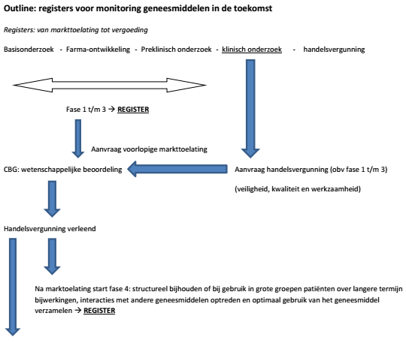
Registers: verkenning VWS

Slide 24
Registers: aandachtspunten VSOP
Niet product-gerelateerd, maar aandoeningspecifiek of persoonsgebonden.
Longitudinaal, lange termijn
Transparant en onafhankelijk
Inclusief deelnemers trial
Hoge graad van patiëntenparticipatie (PROMs, QoL data).
Geen vrijblijvendheid
Koppeling aan EPD / PGD / biobank
Beheer: expertisecentrum / ERN & patiëntenorganisatie
Zeldzame aandoeningen: 300 expertisecentra x €50.000 = 15 miljoen per jaar

Slide 25
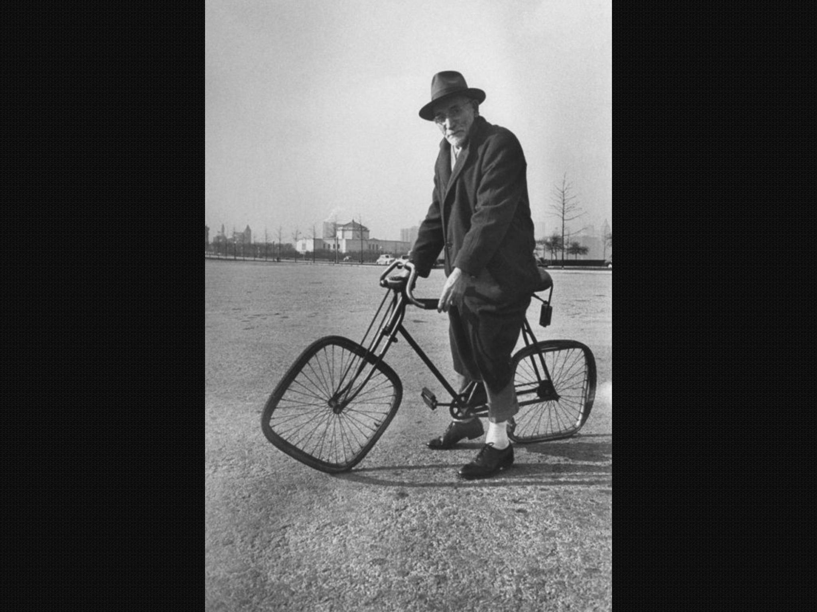
Register 1.0

Slide 26

Samenwerking
industrie patiënt

Slide 27
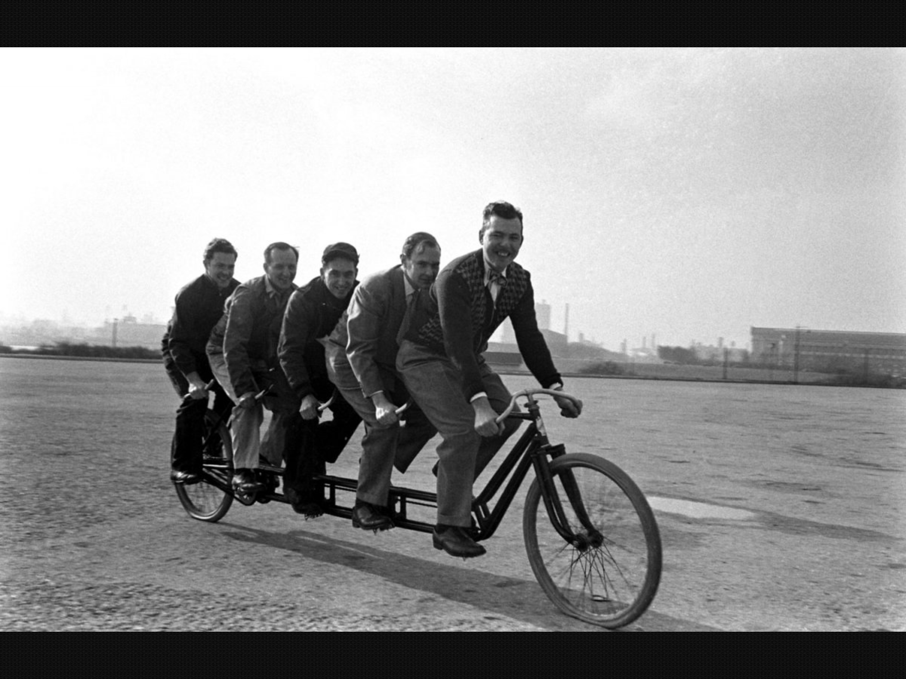
Register 2.0

